Slide 1
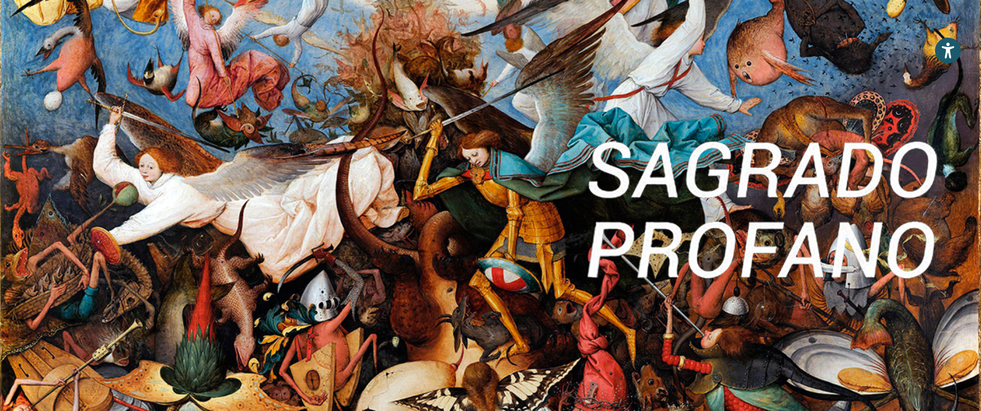
Sagrado e Profano: O que isso significa?
Vamos descobrir como diferentes culturas e religiões enxergam o que é especial e o que é comum.
www.movimentoescolar.com.br

Slide 2
Roda de conversa
O que você acha que significa “sagrado”?
E o que você entende por “profano”?
www.movimentoescolar.com.br

Slide 3
Explicação simples
🕊️ SAGRADO:
- Está ligado ao divino, espiritual ou religioso.
- Exemplo: templo, oração, celebração religiosa.
🎭 PROFANO:
- Refere-se ao cotidiano, comum, sem ligação com o sagrado.
- Exemplo: festa de aniversário, praça pública.
www.movimentoescolar.com.br

Slide 4
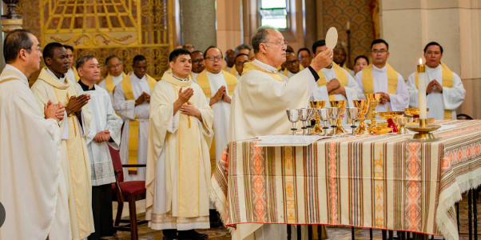
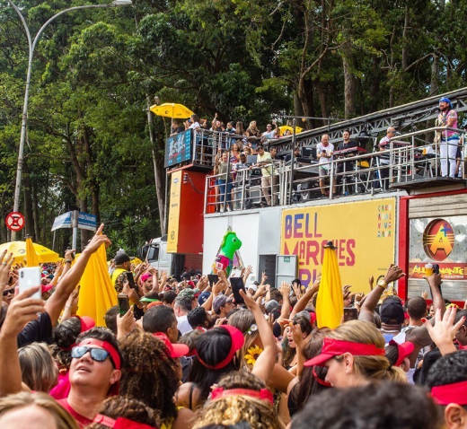
Exemplo ilustrado
- O que parece sagrado aqui?
- O que parece profano?
- Eles podem se misturar?
www.movimentoescolar.com.br

Slide 5
Sagrado e Profano podem se misturar?
Sim! Muitas festas religiosas têm momentos sagrados (orações, rituais) e momentos profanos (dança, comidas típicas).
🎉 Exemplo: Festa de São João → missa (sagrado) e quadrilha (profano).
💬 Isso mostra como as culturas são ricas e misturam o religioso com o popular.
www.movimentoescolar.com.br

Slide 6
Atividade em duplas
Missão do dia:
1. Dê 2 exemplos de coisas sagradas.
2. Dê 2 exemplos de coisas profanas.
3. Alguma delas já apareceu juntas? Como foi?
Tempo: 10 a 15 minutos
Depois, algumas duplas compartilham com a turma.
www.movimentoescolar.com.br

Slide 7
Conclusão da aula
📌 Hoje aprendemos:
✅ Sagrado = ligado ao espiritual e religioso
✅ Profano = parte do dia a dia comum
✅ Os dois podem se misturar em festas e tradições culturais
💭 Na próxima aula: rituais, símbolos e festas das religiões!
www.movimentoescolar.com.br

Slide 8
Curiosidade para encerrar
✨ Você sabia?
A palavra “profano” vem do latim e significa 'fora do templo'.
Ou seja, o que acontece fora dos lugares sagrados!
www.movimentoescolar.com.br

